Slide 1



MNIST数据集手写数字识别
12111032班岳廷 12011331汪海玉
11911214杨鸿嘉 11911303吉辰卿

Slide 2


01
Logistic &
Random Forest &
KNN
12111032班岳廷

Slide 3
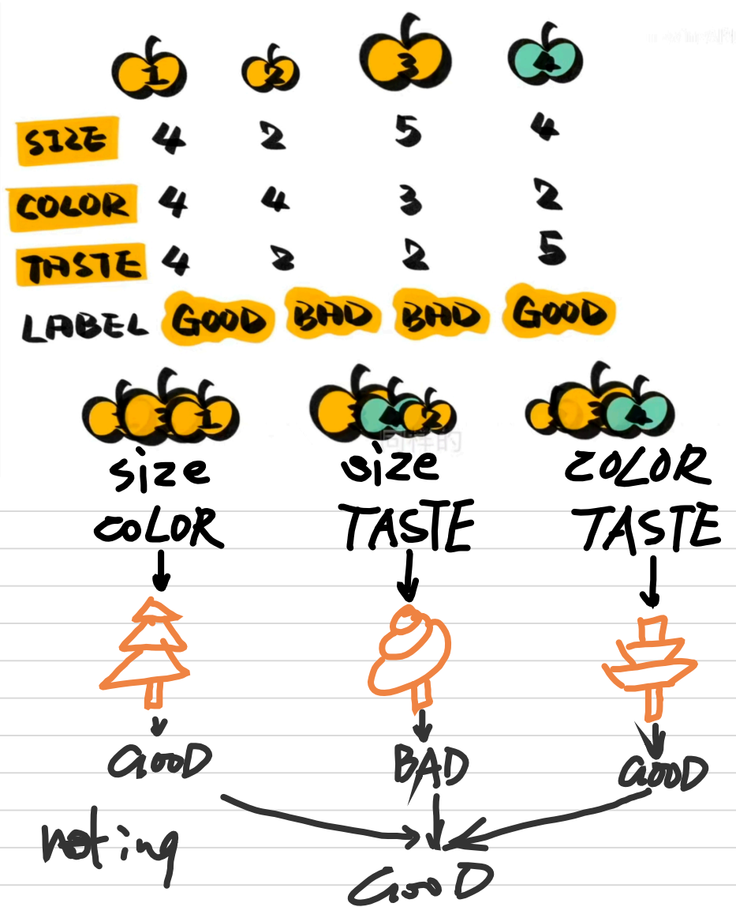
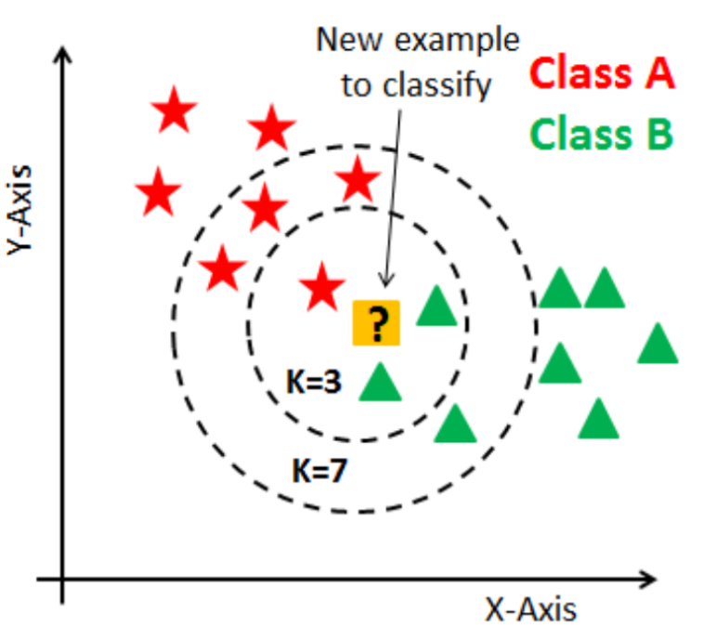
Logistic Regression
logistic regression models the probability that belongs to a particular category
Random Forest classifier
KNN
Notes:
以逻辑回归为主
结合随即森林和KNN来分析对于MNIST数据集的分类效果

Slide 4
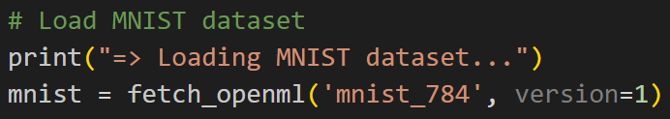
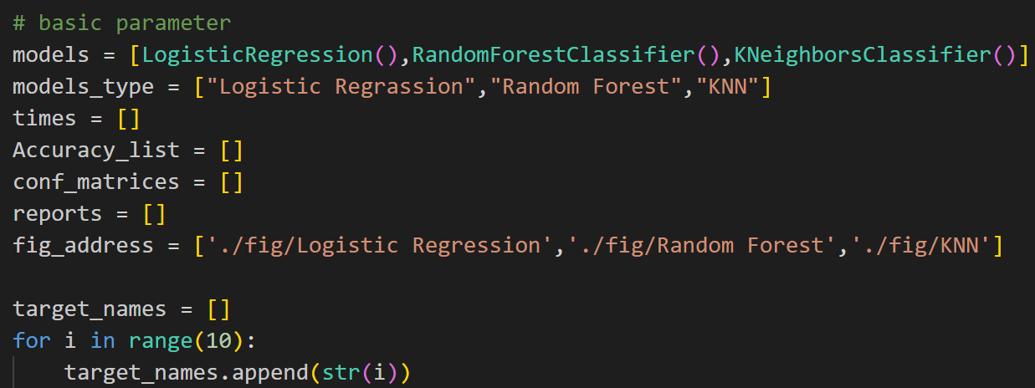
Training process
(1) Load MINST data
(2) Set some parameter in the cycle

Slide 5
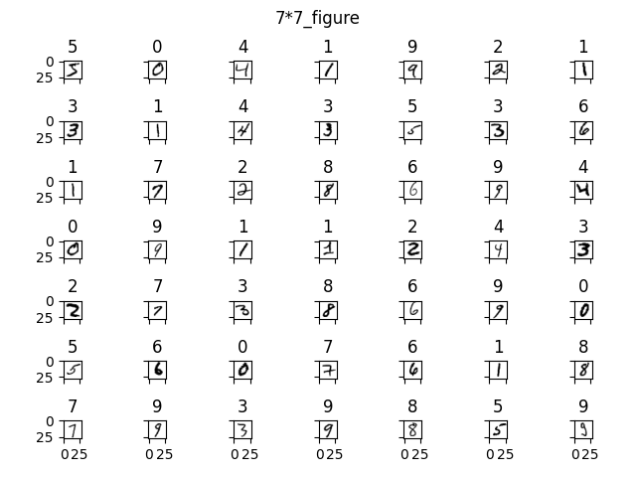
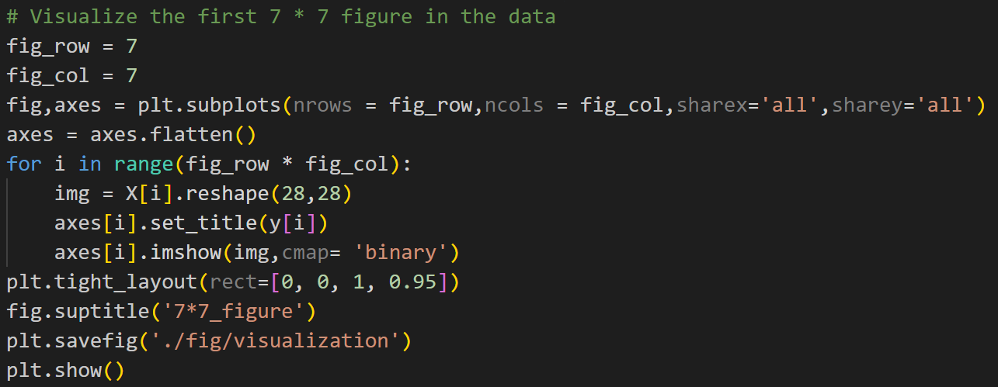
Training process
(3) Visualize the data

Slide 6
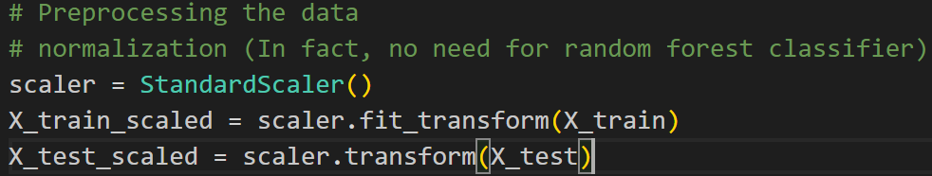
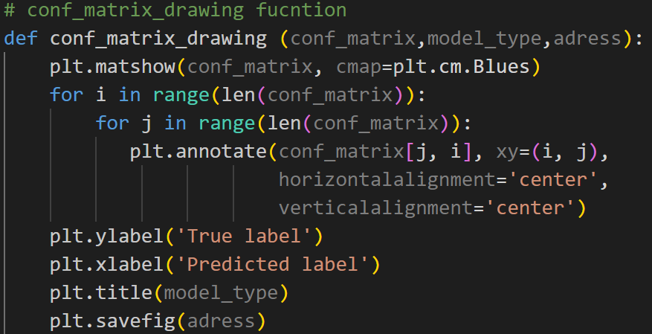
Training process
(4) preprocessing
(5) def plot confusion matrix function

Slide 7
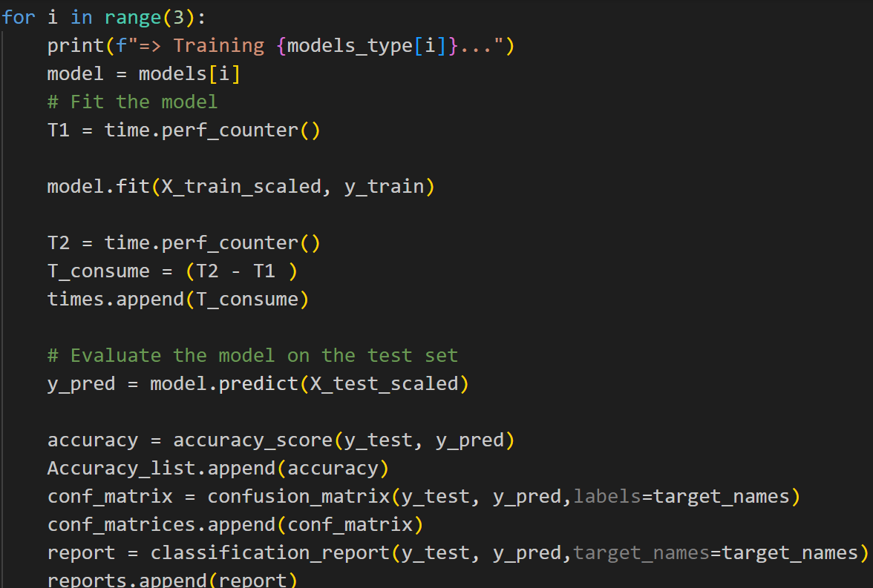
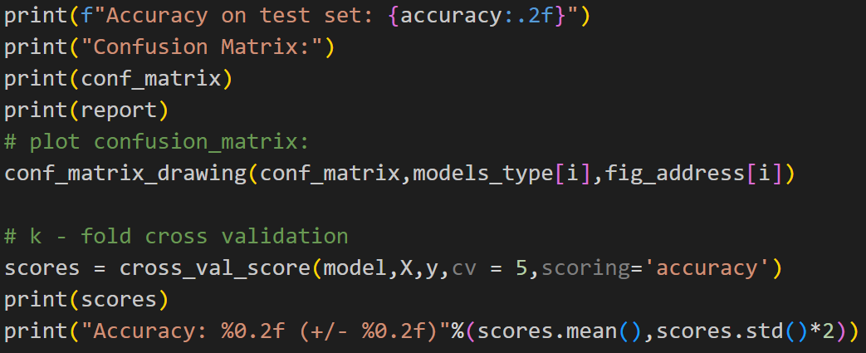
Training process
(6) Training cycle

Slide 8
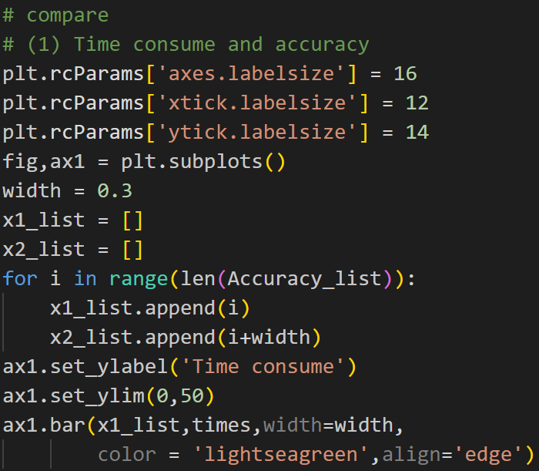
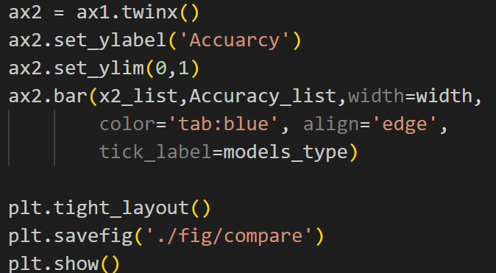
Training process
(6) Comparison

Slide 9
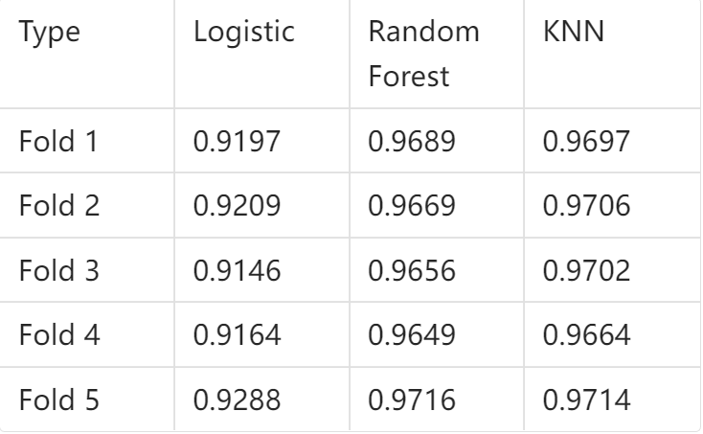
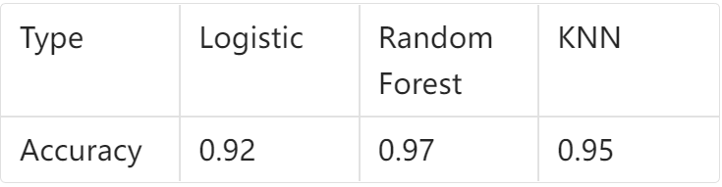
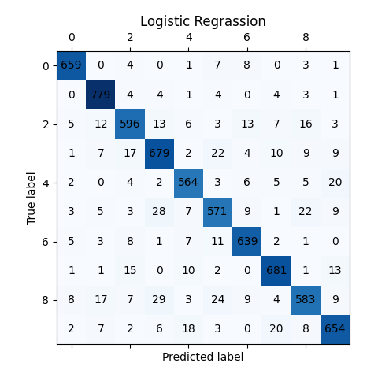
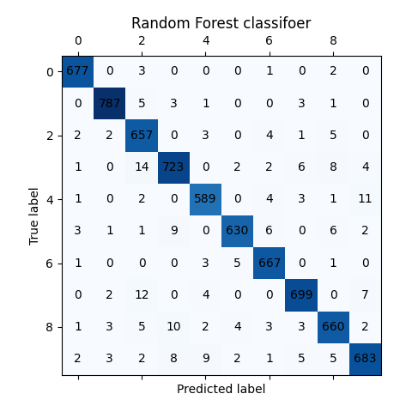
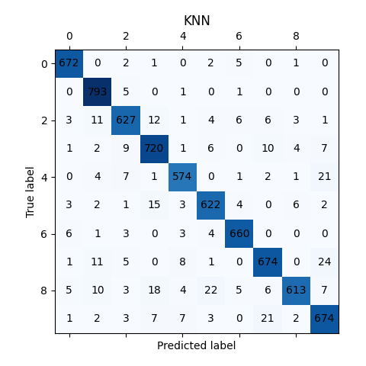
result
1. Accuracy
confusion matrix

Slide 10
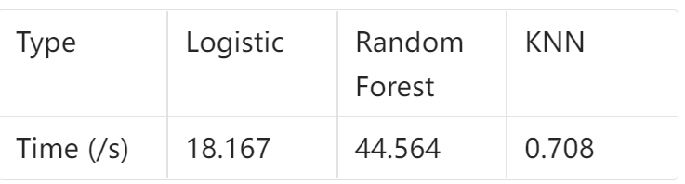
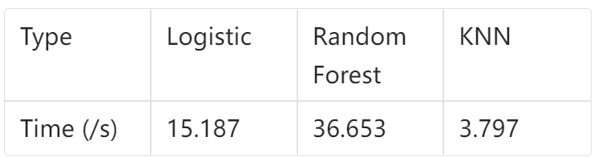
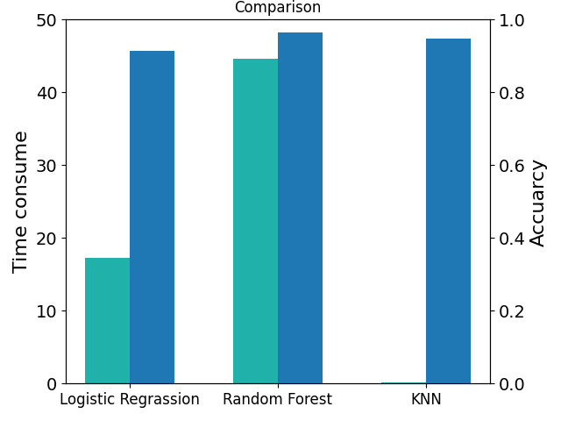
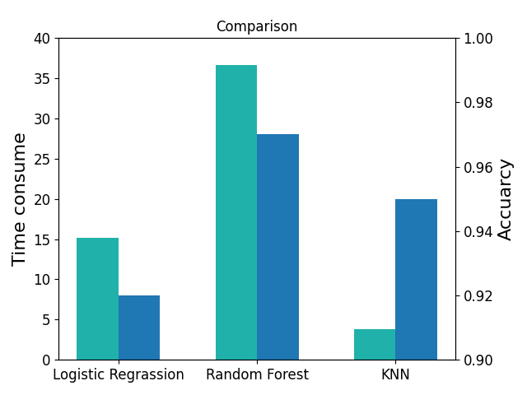
2. Time consume
result
together
separate

Slide 11
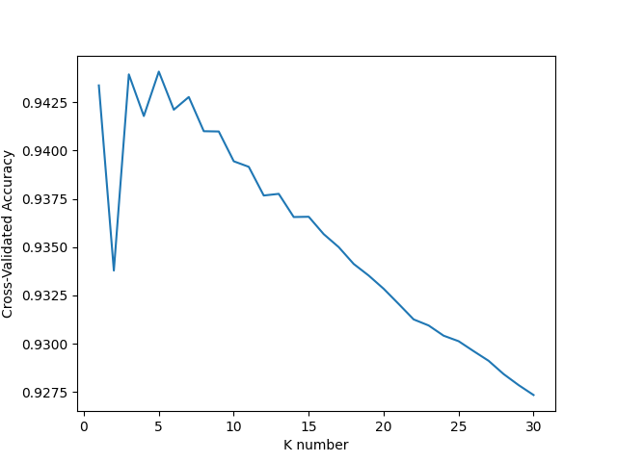
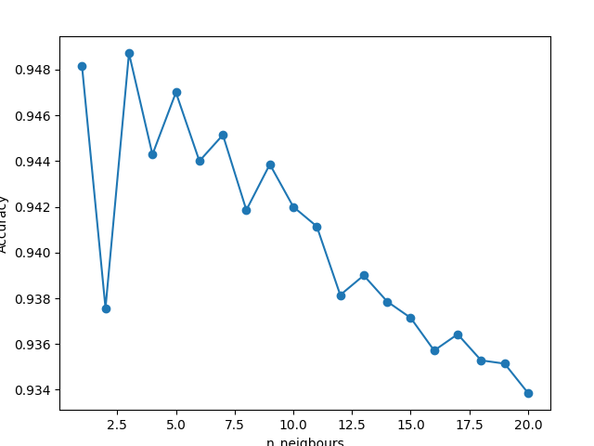
result
Method 1
GridSearchCV, RandomizedSearchCV
(2) Method 2 - Hand rub code
Best n_neighbours = 3
Accuracy = 0.948714
3. KNN parameter selection

Slide 12
02
LDA
12011331汪海玉

Slide 13

基础代码
模型训练
数据可视化
x_new = m_lda.transform(train_x) plt.scatter(x_new[:, 0], x_new[:, 1], marker='o', c=digit_array_to_color_array(train_y)) # add a legend, based on the c plt.legend(handles=[matplotlib.patches.Patch(color=digit_to_color(digit), label=digit) for digit in np.unique(train_y)]) plt.title('MNIST with LDA Model with training percentage '+str(1-test_size) )
print("=> Splitting data into training and test sets...") test_size = 0.1 train_x, test_x, train_y, test_y = train_test_split(X, y, test_size=test_size, random_state=2) # 建立 LDA 模型 print("=> Building LDA model...") time1 = time.time() m_lda = LinearDiscriminantAnalysis() # 进行模型训练 m_lda.fit(train_x, train_y) print("=> Training done, time cost: ", time.time() - time1, "s")
# 计算混淆矩阵 C2 = confusion_matrix(test_y, y_test_pred) # 打混淆矩阵 print(C2) # convert C2 into percentage C2_percentage = C2 / C2.sum(axis=1, keepdims=True) print(C2_percentage) accuracy = m_lda.score(test_x, test_y) # draw C2 and C2_percentage in heatmap plt.figure(figsize=(10, 10)) plt.subplot(2, 1, 1) sns.heatmap(C2, annot=True, cmap='Blues', fmt='d') plt.title('Confusion Matrix of LDA with training percentage '+str(1-test_size)) plt.xlabel('Predicted Digit') plt.ylabel('True Digit') plt.subplot(2, 1, 2) sns.heatmap(C2_percentage, annot=True, cmap='Blues') plt.title('Confusion Matrix Percentage of LDA with training percentage ' + str(1-test_size)) plt.xlabel('Predicted Digit') plt.ylabel('True Digit')
transform(X)[source]
Project data to maximize class separation.
Parameters:
Xarray-like of shape (n_samples, n_features)
Input data.
Returns:
X_newndarray of shape (n_samples, n_components) or (n_samples, min(rank, n_components))
Transformed data. In the case of the ‘svd’ solver, the shape is (n_samples, min(rank, n_components)).
血清内铂添加回收实验及方案可靠性验证

Slide 14
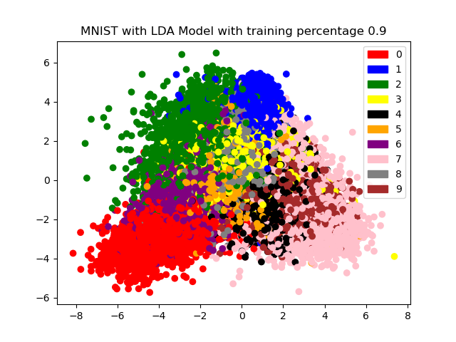
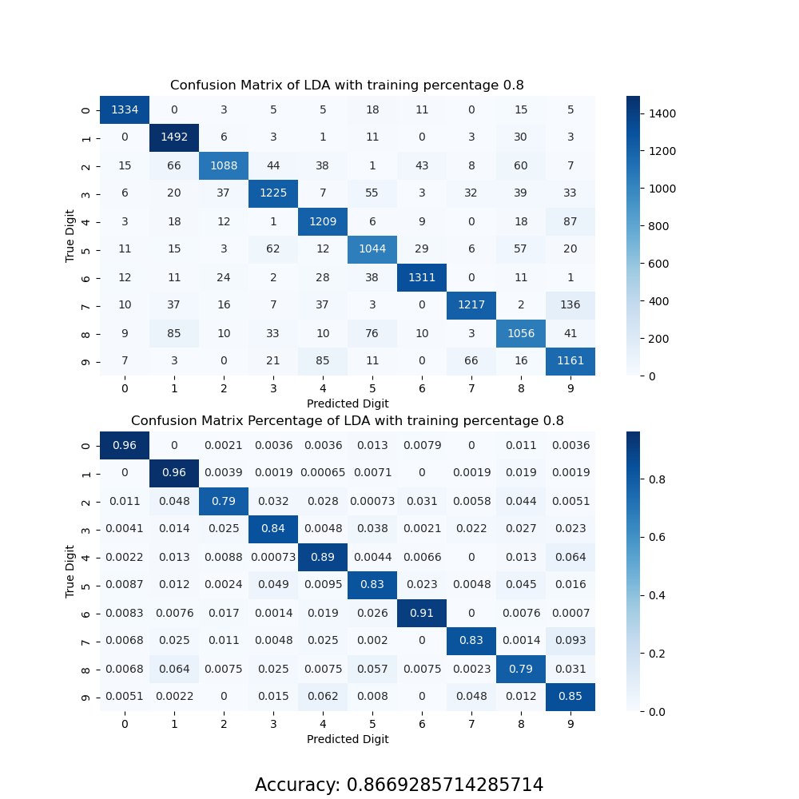
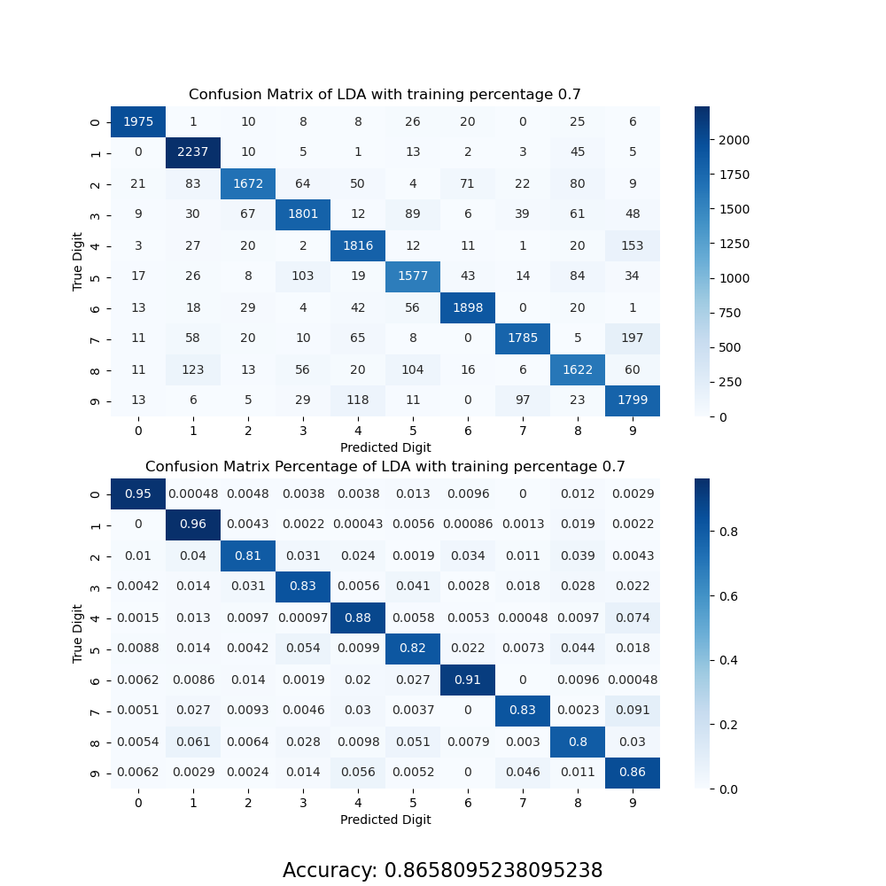
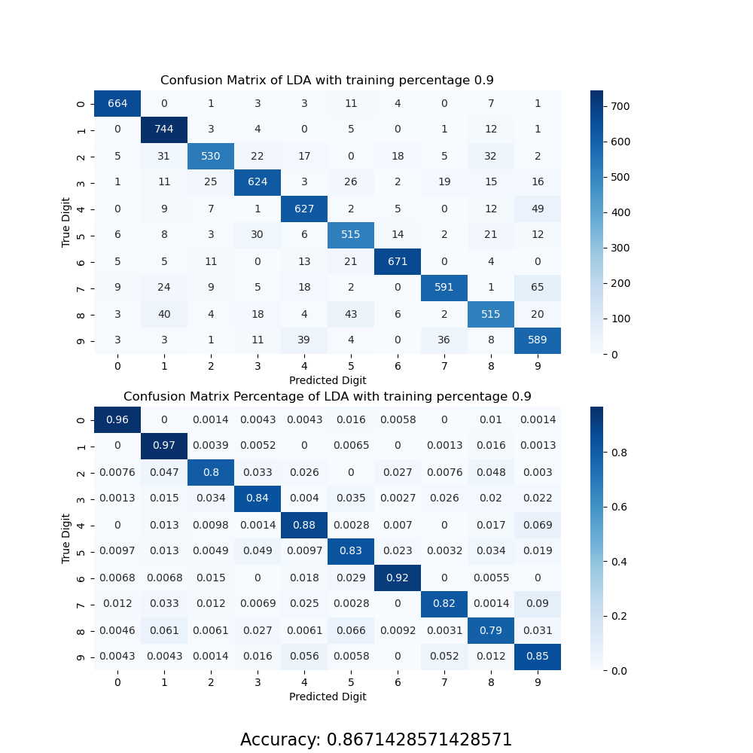
结果
血清内铂添加回收实验及方案可靠性验证

Slide 15
训练集大小的影响
血清内铂添加回收实验及方案可靠性验证

Slide 16
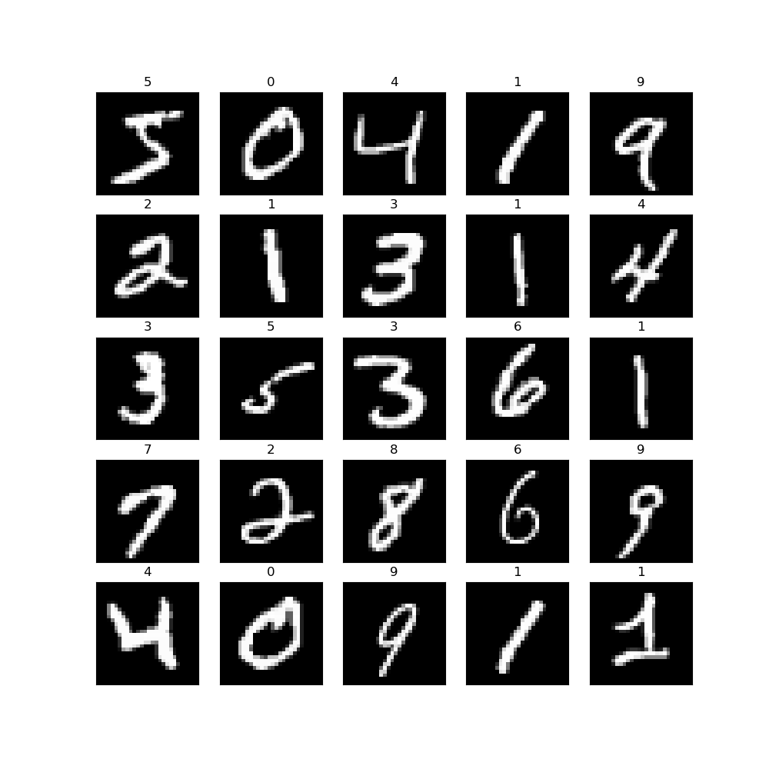
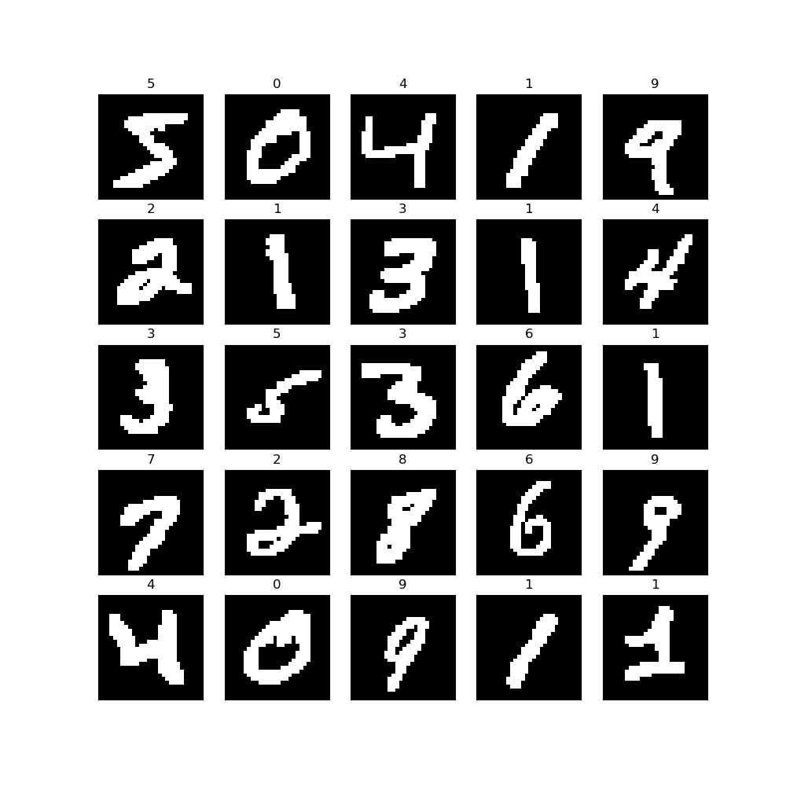
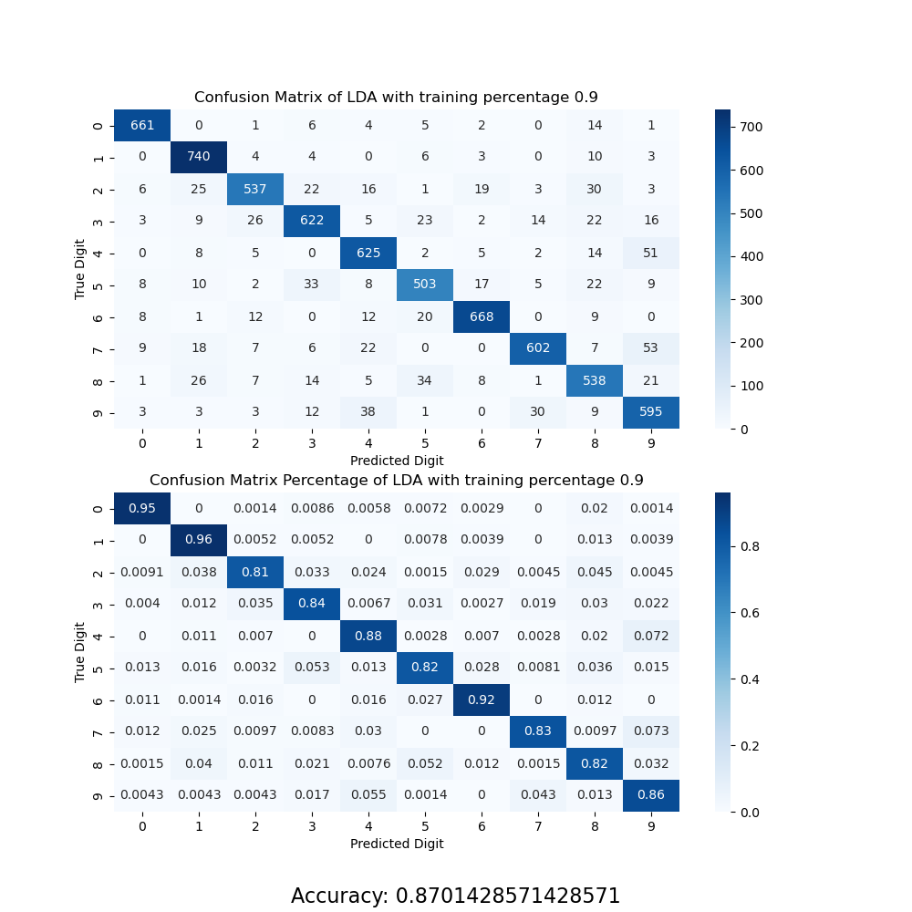
数据预处理的影响
阈值二值化
血清内铂添加回收实验及方案可靠性验证

Slide 17
03
MLP
11911214杨鸿嘉

Slide 18
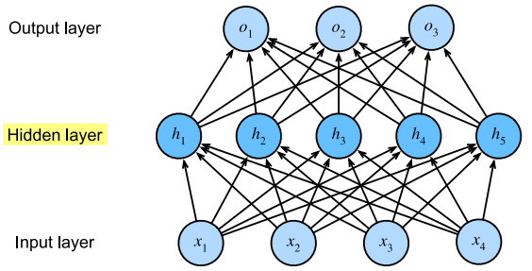
MLP(Multilayer Perceptron)
To solve problems with linear models
Pay attention to more interrelationships between features
Activation function is used to increase nonlinearity
血清内铂添加回收实验及方案可靠性验证

Slide 19
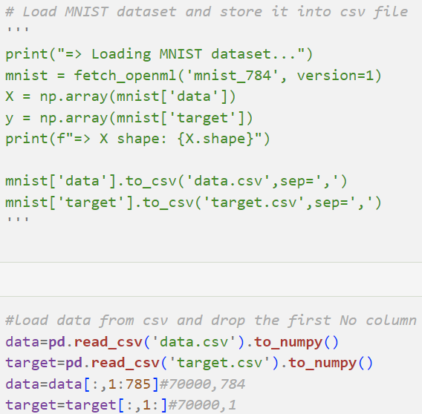
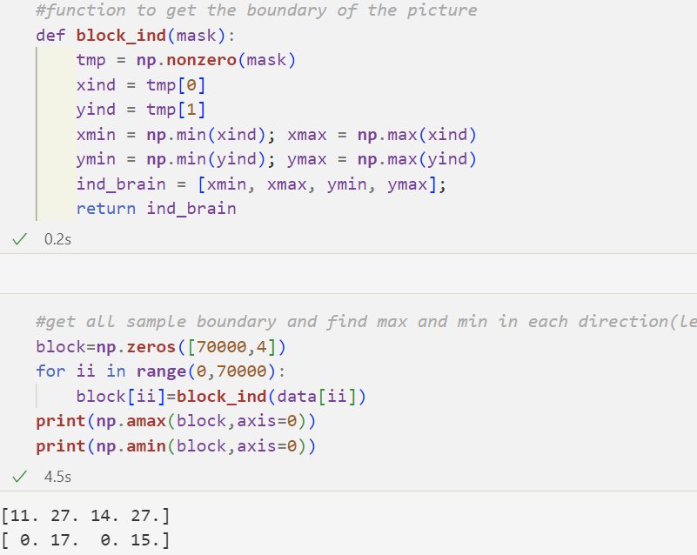
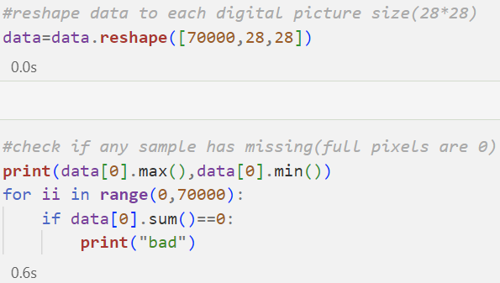
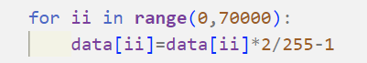
Data download:
download from fetch_openml
store in csv
Preprocessing:
(1)reshape to (28,28)
(2)check for missing data
(3)check if data can crop background
血清内铂添加回收实验及方案可靠性验证
(4)normalization

Slide 20
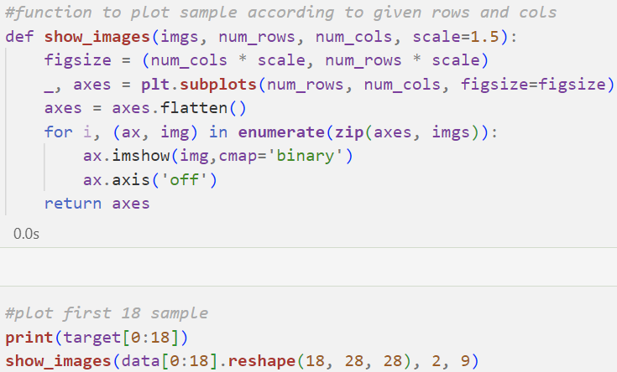
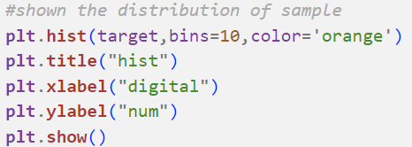
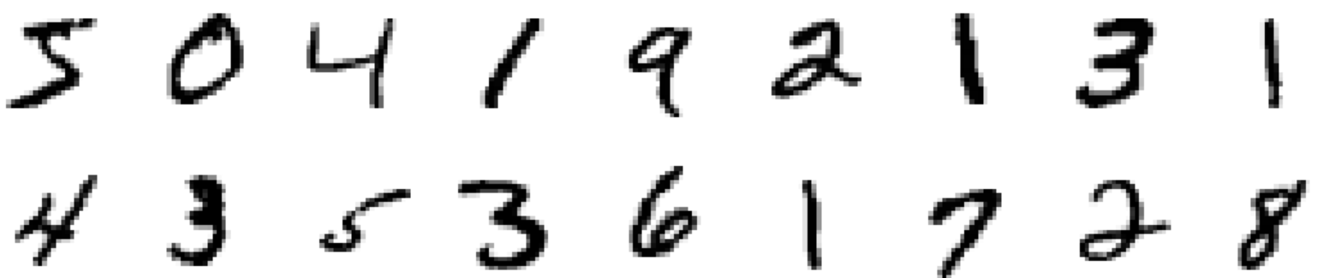
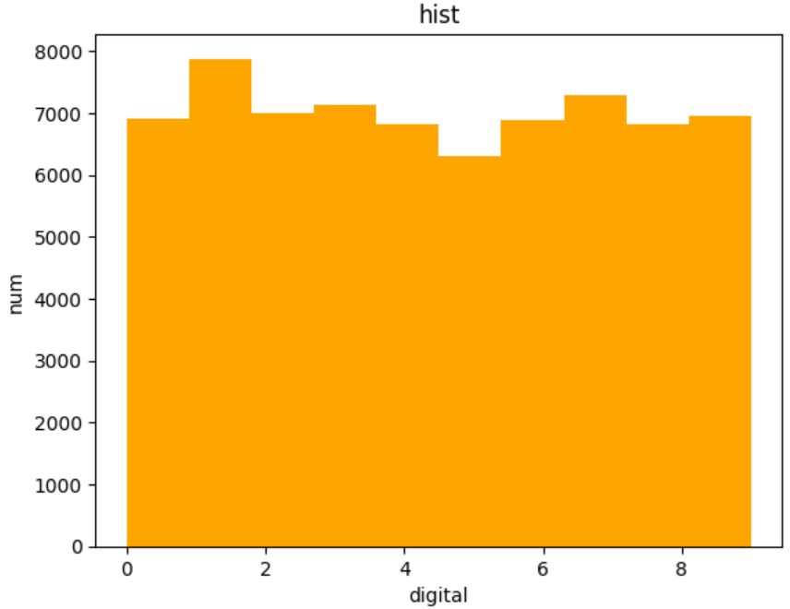
Visualization:
show the distribution of sample on each digital

Slide 21
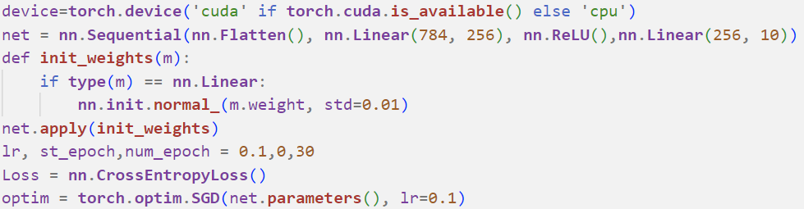
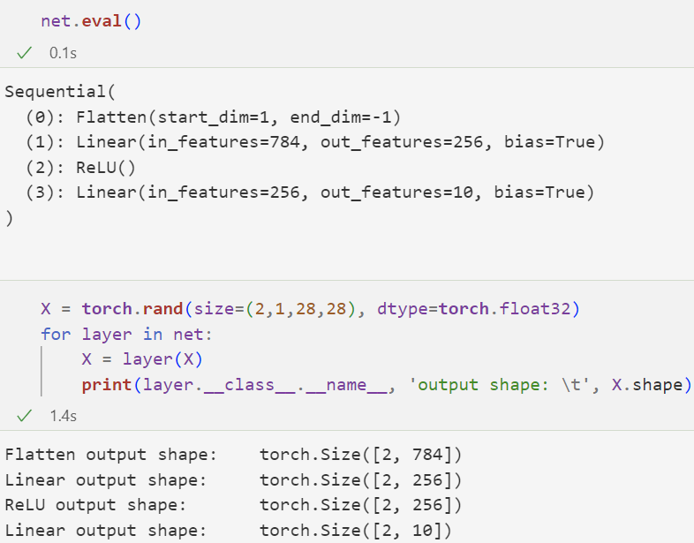
Training setting:
split train and val set: 60000 train 10000 val
network structure:
loss=CrossEntropy
lr=0.1
epoch=30
batchsize=256
optim=SGD
init=normal
PyToch (CPU)
Lenovo CORE i5 7th Gen CPU

Slide 22
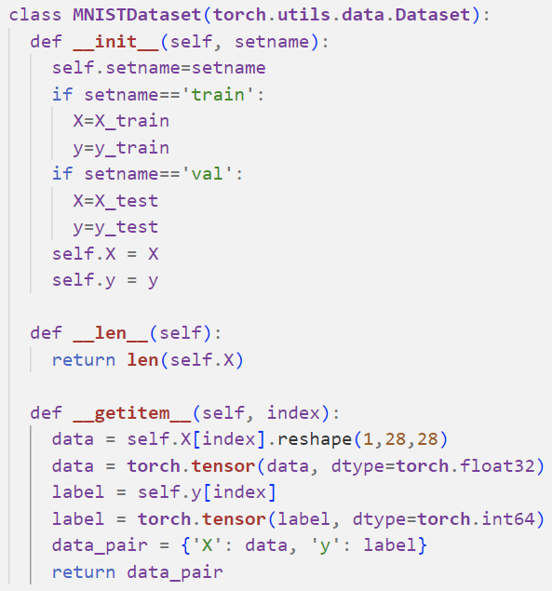
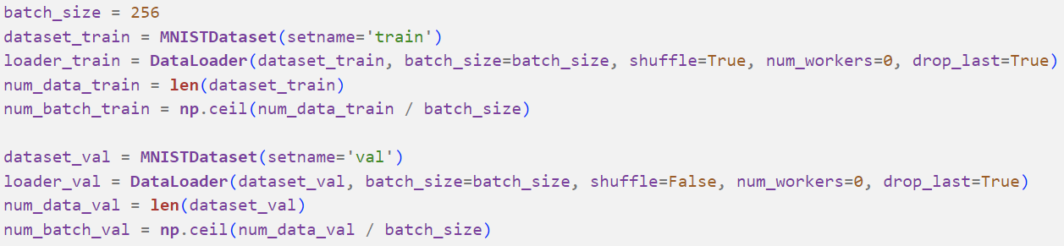
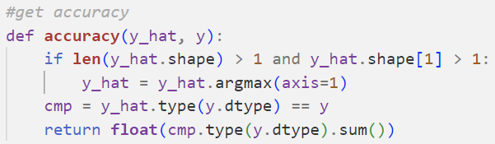
Dataloader:
get accuracy

Slide 23
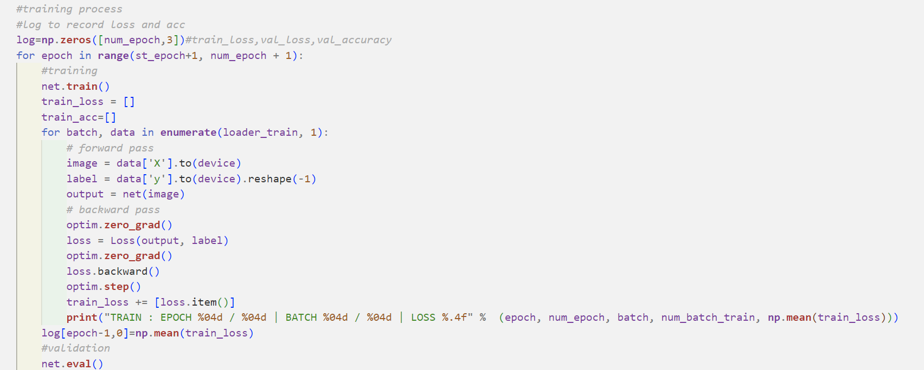
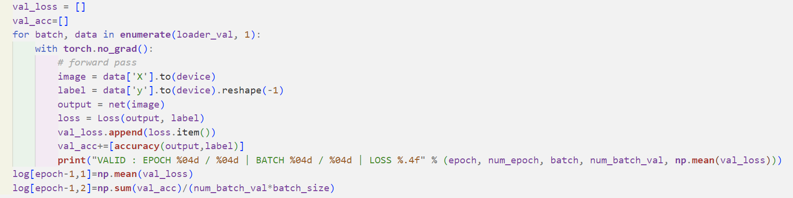
Training
Process:

Slide 24
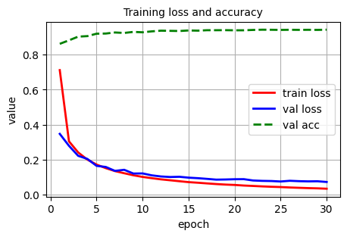
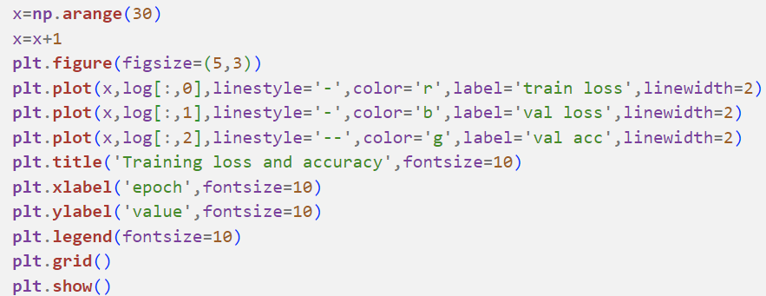
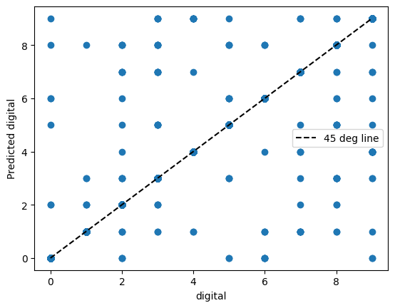
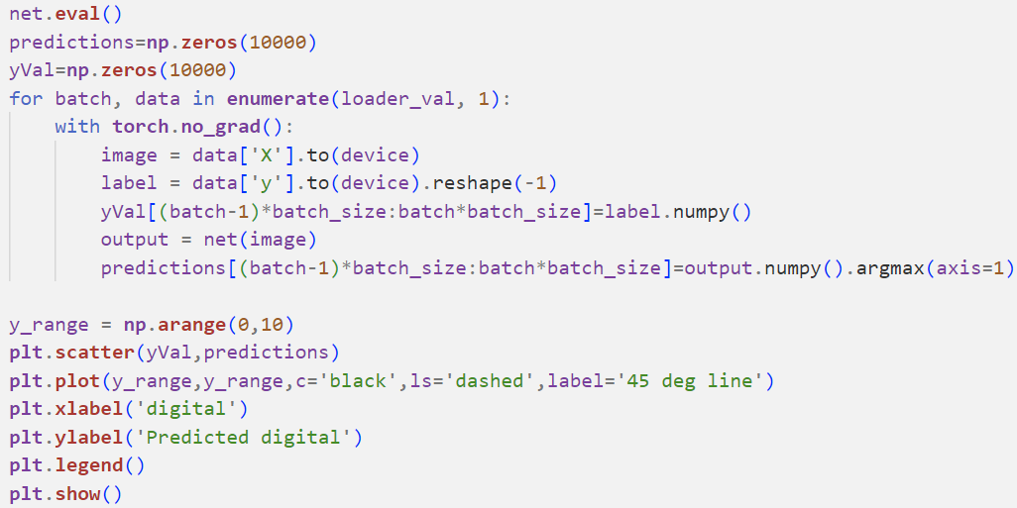
Training result：
Val acc max=94.5%
loss and acc curve
45 deg graph

Slide 25



Training result：
predict result on val set sample
original label
predict result

Slide 26



Training result：
interpretability:
saliency map

Slide 27
04
CNN
11911303吉辰卿

Slide 28
01
卷积神经网络与MNIST数据集
03
训练与测试结果
目录
CATALOGUE
02
程序展示
04
总结与展望
Notes:
我的介绍分为四个部分

Slide 29

1 卷积神经网络
卷积神经网络（CNN），是一种专门用来处理具有类似网格结构的数据的神经网络。卷积网络是指那些至少在网络的一层中使用卷积运算来替代一般的矩阵乘法运算的神经网络。
卷积神经网络的基本结构由以下几个部分组成：输入层（input layer），卷积层（convolution layer），池化层（pooling layer），激活函数层和全连接层（full-connection layer）。

Slide 30
1 卷积神经网络
输入层：在处理图像的CNN中，输入层一般代表了一张图片的像素矩阵。可以用三维矩阵代表一张图片。三维矩阵的长和宽代表了图像的大小，而三维矩阵的深度代表了图像的色彩通道。比如黑白图片的深度为1，而在RGB色彩模式下，图像的深度为3。
卷积神经网络的核心是卷积层，卷积层的核心部分是卷积操作。
对图像（不同的数据窗口数据）和滤波矩阵（一组固定的权重：因为每个神经元的多个权重固定，所以又可以看做一个恒定的滤波器filter）做内积（逐个元素相乘再求和）的操作就是所谓的卷积操作，也是卷积神经网络的名字来源。
池化操作将输入矩阵某一位置相邻区域的总体统计特征作为该位置的输出，主要有平均池化（Average Pooling）、最大池化（Max Pooling）等。简单来说池化就是在该区域上指定一个值来代表整个区域。池化层的超参数：池化窗口和池化步长。池化操作也可以看做是一种卷积操作。（我的理解是降采样，保留窗口内的典型特征，便于进行下一步的卷积/全连接分类）

Slide 31

1 卷积神经网络
激活函数（非线性激活函数，如果激活函数使用线性函数的话，那么它的输出还是一个线性函数。）但使用非线性激活函数可以得到非线性的输出值。常见的激活函数有Sigmoid、tanh和Relu等。一般我们使用Relu作为卷积神经网络的激活函数。Relu激活函数提供了一种非常简单的非线性变换方法，函数图像如下所示：

Slide 32

1 卷积神经网络
在经过多轮卷积层和池化层的处理之后，在CNN的最后一般会由1到2个全连接层来给出最后的分类结果。经过几轮卷积层和池化层的处理之后，可以认为图像中的信息已经被抽象成了信息含量更高的特征。我们可以将卷积层和池化层看成自动图像特征提取的过程。在提取完成之后，仍然需要使用全连接层来完成分类任务。
通过Softmax层，可以得到当前样例属于不同种类的概率分布问题。通过Softmax函数就可以将多分类的输出值转换为范围在[0, 1]和为1的概率分布。

Slide 33

1 MNIST数据集
MNIST数据集是NIST（美国国家标准与技术研究所）数据集的一个子集，MNIST 数据集可在 http://yann.lecun.com/exdb/mnist/ 获取，主要包括四个文件：
在上述文件中，训练集train一共包含了 60000 张图像和标签，而测试集一共包含了 10000 张图像和标签。idx3表示3维，ubyte表示是以字节的形式进行存储的，t10k表示10000张测试图片。
每张图片是一个28*28像素点的0 ~ 9的灰质手写数字图片，黑底白字，图像像素值为0 ~ 255，越大该点越白。(其维度为1*28*28，1代表单通道)

Slide 34

2 程序展示

Slide 35

2 程序展示

Slide 36

2 程序展示

Slide 37

2 程序展示

Slide 38

2 程序展示

Slide 39

2 程序展示

Slide 40

2 程序展示

Slide 41

2 程序展示

Slide 42

3 训练与测试结果
MNIST数据训练集中前60张图片展示：

Slide 43

3 训练与测试结果
训练loss随迭代次数的变化(一共迭代了460轮)

Slide 44

3 训练与测试结果
训练准确率随迭代次数的变化(一共迭代了460轮，每10轮统计一次训练准确率)

Slide 45

3 训练与测试结果
测试准确率(每个batch的准确率。一共迭代了10轮，每1轮统计一次训练准确率)

Slide 46


3 训练与测试结果
取出了测试集最后一个batch的前16个数据标签比对一下
预测值
真实值
真实图片展示：

Slide 47

3 训练与测试结果
测试准确率混淆矩阵绘图，自己手画的

Slide 48
4 总结与展望
利用CNN进行两轮迭代后模型在测试集上的平均准确率达到了97.8%。
CNN主要适用于图像分类与识别任务上，因为CNN的设计初衷其实就是对图像进行卷积操作。
可扩展的地方：
1. 神经网络结构继续优化(如加一些drop_out层防止过拟合，以及Batch Normalization层来防止梯度消失)
2. 改变神经网络模型，如使用残差神经网络(ResNet)或经典的特征提取网络GoogLeNet
3. 尝试改用小样本或零样本学习模型(Zero-Shot Learning), 以验证当某一类数字图像数量 很少的时候模型是否还可以根据有效特征将其准确归类
血清内铂添加回收实验及方案可靠性验证

Slide 49
感谢各位专家!
Q&A

